Slide 1
المرحلة 1
6
1
1
الدرس 5
الدرس 4
الدرس 3
الدرس 2
الدرس 1

Slide 2





أيقونات توجيهية
توجيهات الأستاذ(ة)
تعيين تلميذ للإجابة
المرور بين الصفوف
عرض فيديو
المرور للشريحة الموالية بعد عرض الفيديو
العمل في ثنائيات

Slide 3

برمجة الأسبوع الأول
(ة)خاص بالأستاذ
الدرس 2
الدرس 1
الدرس 1
تفكيك وتركيب الأعداد باستعمال القوى 10
تفكيك وتركيب الأعداد الصحيحة الطبيعية
تفكيك وتركيب الأعداد الصحيحة الطبيعية
الدرس 4
الدرس 3
حل المسائل : البحث عن الكل أو الجزء (1)
أولوية العمليات الحسابية (1)
الدرس 5
مراجعة وتثبيت دروس الأسبوع

Slide 4
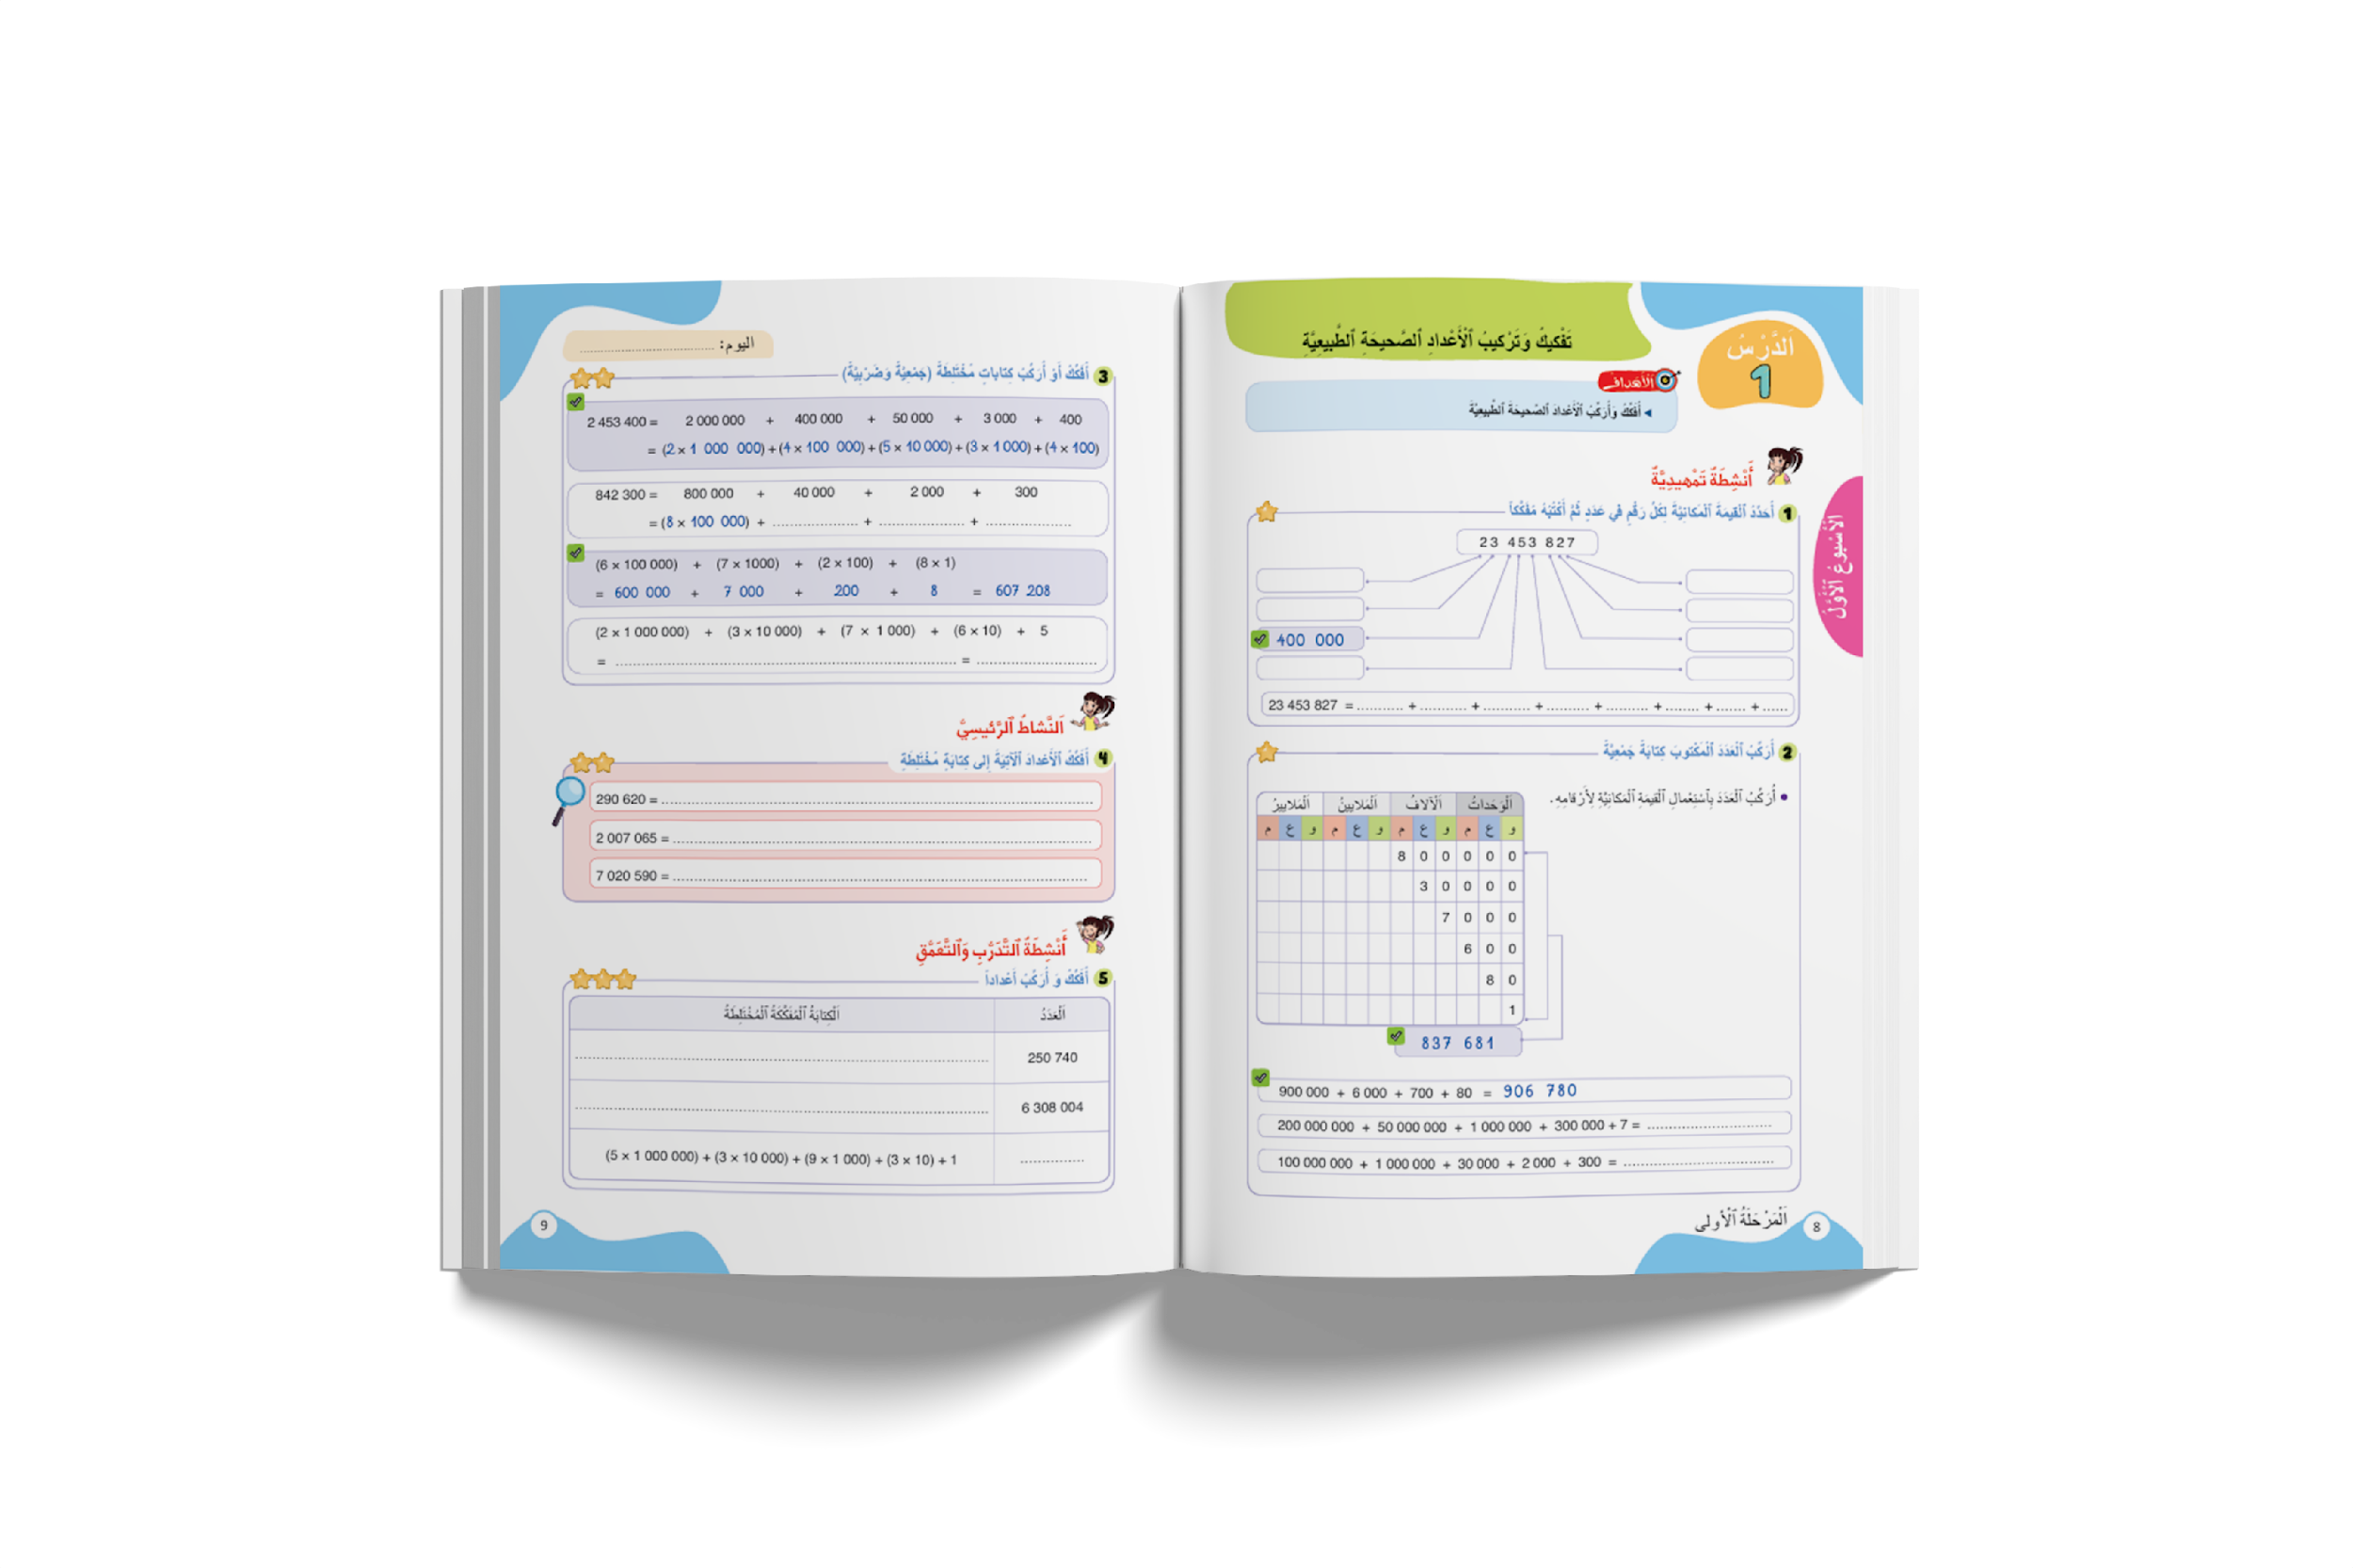
درس اليوم
(ة)خاص بالأستاذ
تفكيك وتركيب الأعداد الصحيحة الطبيعية

Slide 5

(ة)خاص بالأستاذ
مراحل الدرس
1
  افتتاح الدرس
1
1
2
  نمذجة
6
1
  ممارسة موجهة
3
1
  ممارسة مستقلة
4
16
1
  اختتام الدرس
5

Slide 6
(ة)خاص بالأستاذ
عند نهاية الدرس
على الأقل 80% من المتعلمين سيكونون قادرين على:
تفكيك وتركيب الأعداد الصحيحة الطبيعية : كتابة مختلطة

Slide 7



مرحباً سنتابع درسا جديدا مع مجد وندى.

Slide 8

(ة)خاص بالأستاذ
افتتاح الدرس
1
حساب ذهني
أنشطة تمهيدية

Slide 9


سنبدأ الحساب الذهني. خذوا دفاتر البحث.

Slide 10

لديكم دقيقة واحدة لحل هذه العمليات. دوّنوا النتيجة فقط في دفاتركم كما في المثال.
A
5 + 7 = …
مِثالٌ :
A
12
اُكْتُبُوا فِي دَفاتِرِكُمْ:

Slide 11


عرض فيديو الحساب الذهني .

Slide 12
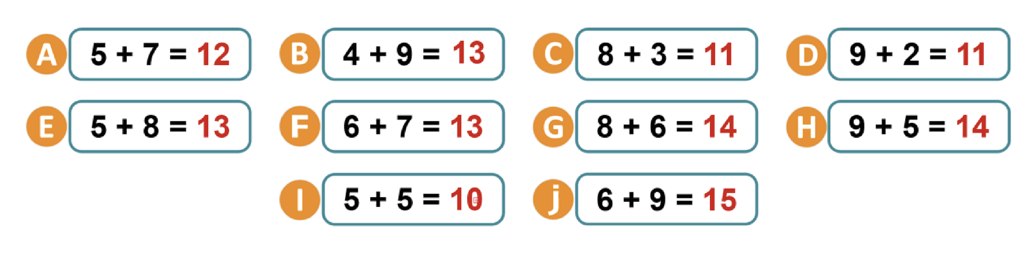
1
صححوا، لديكم دقيقة واحدة .

Slide 13
(ة)خاص بالأستاذ
افتتاح الدرس
1
حساب ذهني
أنشطة تمهيدية

Slide 14
ستذكر طريقة تحديد القيمة المكانية لرقم في عدد.
23 453 827

Slide 15

خذوا الألواح.

Slide 16
اكتبوا القيمة المكانية للرقم 5 في هذا العدد.
23 453 827

Slide 17
ارفعوا الألواح

Slide 18
الجواب الصحيح هو 000 50
23 453 827
50 000

Slide 19
اكتبوا القيمة المكانية للرقم 8 في هذا العدد.
23 453 827

Slide 20
ارفعوا الألواح .

Slide 21
الجواب الصحيح هو 800
23 453 827
800

Slide 22
خذوا دفاتر البحث .

Slide 23
فككوا العدد التالي، باستعمال القيم المكانية لأرقامه.
23 453 827

Slide 24
ما التفكيك المناسب للعدد ؟ اكتبوا الحرف المناسب على الألواح.
23 453 827 = …
A
2 000 000 + 300 000 + 40 000 + 5 000 + 300 + 80 + 20 +7
B
20 000 000 + 300 000 + 40 000 + 5 000 + 300 + 800 + 20 +7
C
20 000 000 + 3 000 000 + 400 000 + 50 000 + 3 000 + 800 + 20 +7

Slide 25
ارفعوا الألواح

Slide 26
الجواب الصحيح هو : C
23 453 827 = …
C
20 000 000 + 3 000 000 + 400 000 + 50 000 + 3 000 + 800 + 20 +7

Slide 27
(ة)خاص بالأستاذ
نمذجة
2
2
تفكيك وتركيب الأعداد الصحيحة الطبيعية

Slide 28


الآن سنتعلم تفكيك وتركيب الأعداد الصحيحة الطبيعية مع مجد وندى .

Slide 29
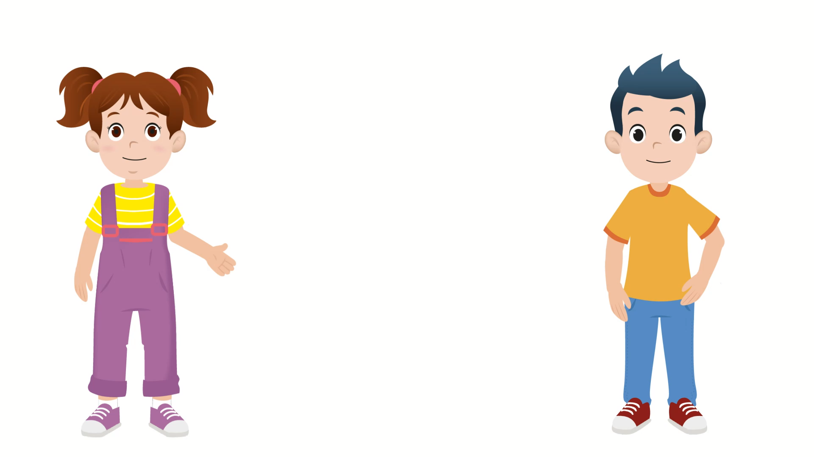
عرض فيديو النمذجة (ج 1 )

Slide 30
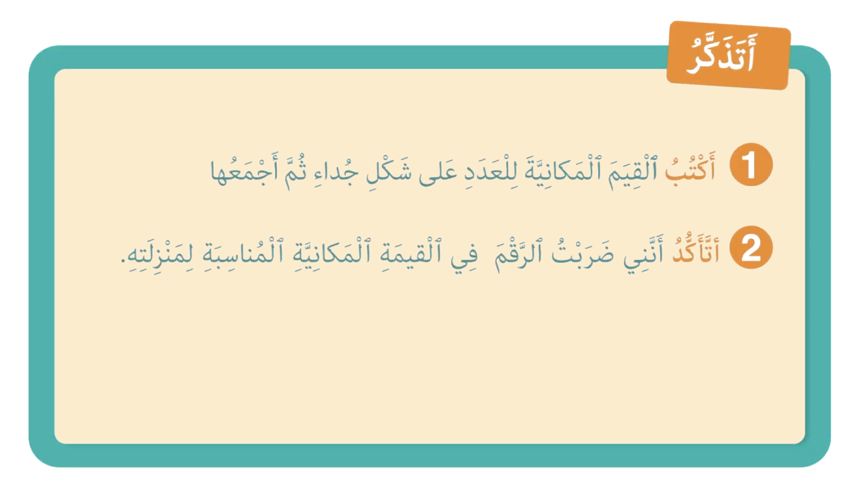
من يذكرنا بخطوات تفكيك الأعداد الصحيحة الطبيعية .

Slide 31

عرض فيديو النمذجة (ج 2 ) .

Slide 32
(ة)خاص بالأستاذ
ممارسة الموجهة
3
3
النشاط 1
النشاط 2

Slide 33
انتبهوا ، سنفكك هذا العدد خُطْوَةً خطوة مثل مجد وندى .
2 007 065

Slide 34
خذوا دفاتر البحث .

Slide 35
ماذا نفعل في الخطوة الأولى؟
أتأكدُ مِنَ التَّفْكيكِ
2
أَكْتُبُ الْقِيمَةِ الْمَكَانِيَّةَ لِلْعَدَدِ عَلَى شَكْلِ جُداءِ ثُمَّ أَجْمَعُها
1
2 007 065

Slide 36
اكتبوا القيم المكانية على شكل جداءات ثم قوموا بجمعها ، لديكم دقيقة واحدة .
1
أتأكدُ مِنَ التَّفْكيكِ
2
أَكْتُبُ الْقِيمَةِ الْمَكَانِيَّةَ لِلْعَدَدِ عَلَى شَكْلِ جُداءِ ثُمَّ أَجْمَعُها
1
2 007 065

Slide 37
ماذا نفعل في الخطوة الثانية؟
أتأكدُ مِنَ التَّفْكيكِ
2
أَكْتُبُ الْقِيمَةِ الْمَكَانِيَّةَ لِلْعَدَدِ عَلَى شَكْلِ جُداءِ ثُمَّ أَجْمَعُها
1
2 007 065

Slide 38
على دفاتر البحث تأكدوا من ضرب كل رقم في القيمة المناسبة لمنزلته
1
أتأكدُ مِنَ التَّفْكيكِ
2
أَكْتُبُ الْقِيمَةِ الْمَكَانِيَّةَ لِلْعَدَدِ عَلَى شَكْلِ جُداءِ ثُمَّ أَجْمَعُها
1
2 007 065

Slide 39
خذوا الألواح

Slide 40
ما التفكيك المناسب للعدد ؟ اكتبوا الحرف المناسب على الألواح.
2 007 065 = …
A
𝟐 𝟎𝟎𝟕 𝟎𝟔𝟓 = (𝟐 ×𝟏 𝟎𝟎𝟎 𝟎𝟎𝟎) +(𝟕×𝟏 𝟎𝟎𝟎) +(𝟔×𝟏𝟎) + 𝟓
B
𝟐 𝟎𝟎𝟕 𝟎𝟔𝟓 = (𝟐 ×𝟏𝟎𝟎 𝟎𝟎𝟎) +(𝟕×𝟏 𝟎𝟎𝟎) +(𝟔×𝟏𝟎) + 𝟓
C
𝟐 𝟎𝟎𝟕 𝟎𝟔𝟓 = (𝟐 ×𝟏 𝟎𝟎𝟎 𝟎𝟎𝟎) +(𝟕×𝟏𝟎𝟎) +(𝟔×𝟏𝟎) + 𝟓

Slide 41
ارفعوا الألواح .

Slide 42
الجواب الصحيح هوA . من يقوم إلى السبورة ليشرح لنا الجواب ؟
2 007 065 = …
A
𝟐 𝟎𝟎𝟕 𝟎𝟔𝟓 = (𝟐 ×𝟏 𝟎𝟎𝟎 𝟎𝟎𝟎) +(𝟕×𝟏 𝟎𝟎𝟎) +(𝟔×𝟏𝟎) + 𝟓

Slide 43
(ة)خاص بالأستاذ
ممارسة موجهة
3
3
النشاط 1
النشاط 2

Slide 44

الآن خذوا كراساتكم الصفحة 9

Slide 45
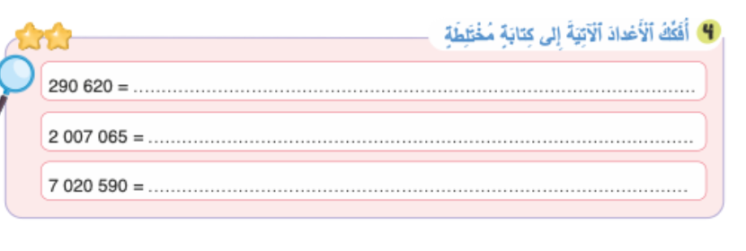
لديكم 5دقائق للإنجاز، سأمر بين الصفوف لمساعدتكم .
5

Slide 46
الآن؛ ستشتغلون في ثنائيات .

Slide 47
كل واحد يقارن إنجازه مع زميله. تأكدوا أنكم اتبعتم الخطوات بشكل سليم .
2

Slide 48
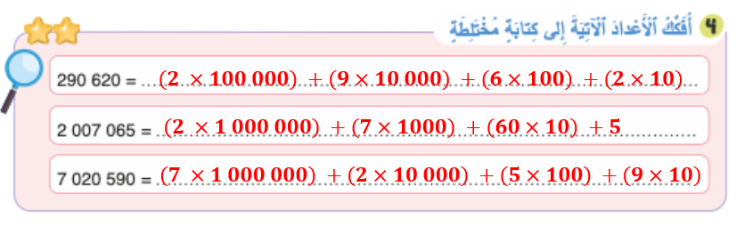
صححوا .

Slide 49
(ة)خاص بالأستاذ
الممارسة المستقلة
ممارسة مستقلة
4
3
أنجز بمفردي

Slide 50
على الصفحة 9، أنجزوا النشاط . سأمر بين الصفوف لمساعدتكم وتصحيح إنجازاتكم.
5

Slide 51
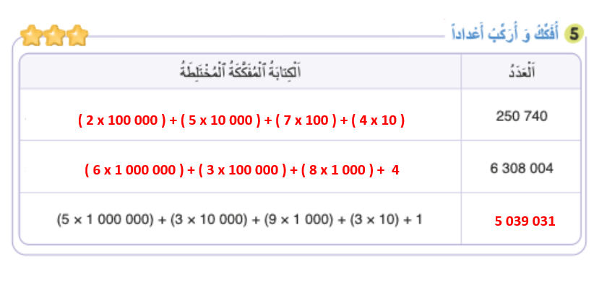
صححوا .

Slide 52
(ة)خاص بالأستاذ
اختتام الدرس
5

Slide 53
انتبهوا جيدا! في المنزل، ستنجزون كل الأنشطة المتبقية على الصفحتين 8 و9.

Slide 54
إلى اللقاء. في الحصة القادمة، سنقوم بتصحيح الأنشطة المنجزة في المنزل.

Slide 55


(ة)خاص بالأستاذ
(ة)خاص بالأستاذ
بناء على إنجازات المتعلمين خلال الممارسة المستقلة

